Slide 1
《忆江南》

Slide 3
细品音乐
苏州弹词
1.演唱形式：
2.音乐风格：
3.演唱方法：
领唱与合唱 齐唱
优雅委婉 坚定有力
连贯的 跳跃的

Slide 4
江南好
江南好，
风景就曾谙。
日出江花红胜火，
春来江水绿如蓝。
能不忆江南？

Slide 5
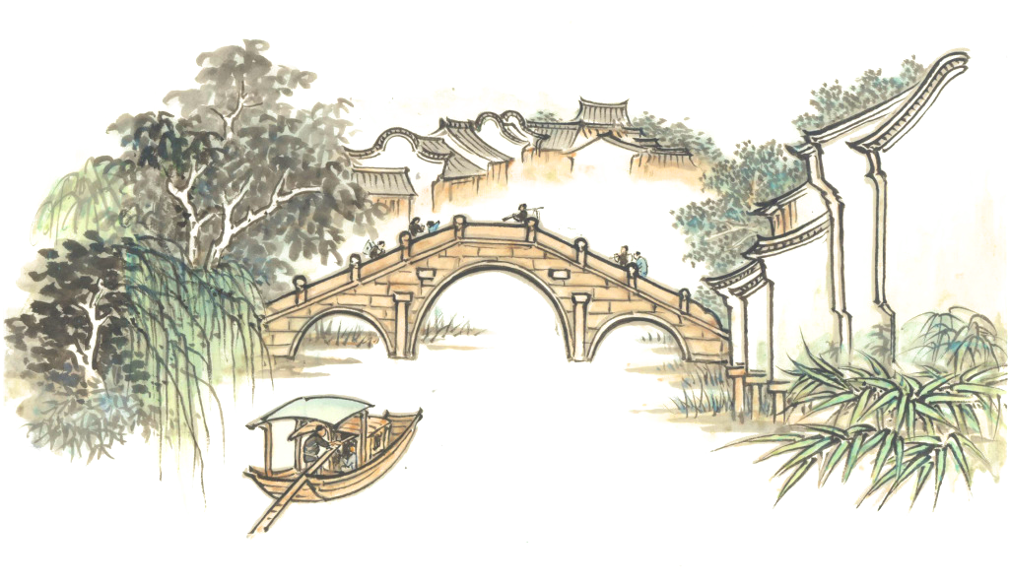
波音、倚音的加持增加了江南水乡的典雅秀丽的风韵。

Slide 6
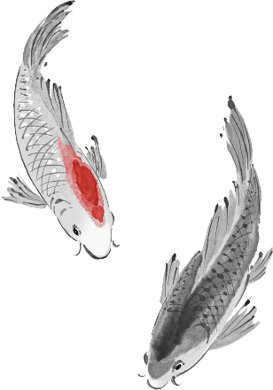
拓展延伸
江南
汉·《乐府》
江南可采莲，
莲叶何田田，
鱼戏莲叶间。
鱼戏莲叶东，
鱼戏莲叶西，
鱼戏莲叶南，
鱼戏莲叶北。

Slide 7
拓展延伸

Slide 8
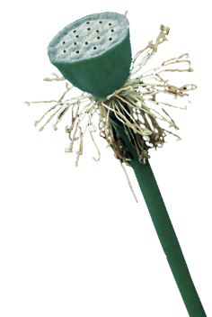
拓展延伸
江南
汉·《乐府》
江南可采莲，
莲叶何田田，
鱼戏莲叶间。
鱼戏莲叶东，
鱼戏莲叶西，
鱼戏莲叶南，
鱼戏莲叶北。

Slide 9
拓展延伸
游查家湾新农村
（马楠）
山湾微雨后，幽径透风轻。
晓雾迷低树，初阳照画亭。
畴平柴犬逐，林密省鸦鸣。
半隐黄墙处，忽传钟磬声。
（2018年常州市八年级诗词大赛一等奖）

Slide 10
拓展延伸
灵燕衔来绿意多，和风拂柳漾清波 。
山前静卧二三户，袅袅炊烟爬上坡。
（2020年 常州市八年级诗词大赛一等奖）
山里人家

Slide 11
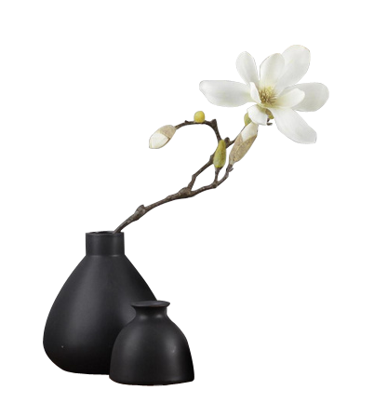
江南忆，
最忆是杭州；
山寺月中寻桂子，
郡亭枕上看潮头。
何日更重游！
拓展延伸
忆江南（二）

Slide 12
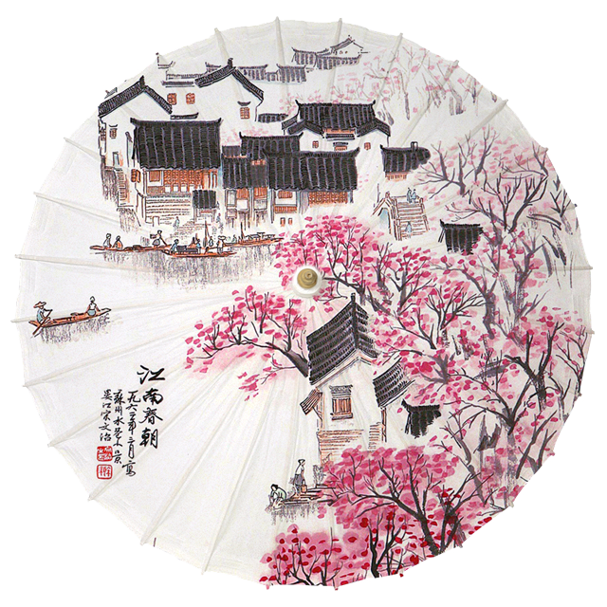
小组活动
八人一组，选择相对应诗与音乐演绎诗作。

Slide 13
江南好
江南好，
风景就曾谙。
日出江花红胜火，
春来江水绿如蓝。
能不忆江南？

